Slide 1
Prinzipien der komplexen FM
Matthias Kemmer

Slide 2
Gliederung
Parallelschaltung
Kaskadenschaltung
Feedbackschaltung
Native Instruments' FM8

Slide 3

Parallelschaltung
M1
M2
T1
T2

Slide 4
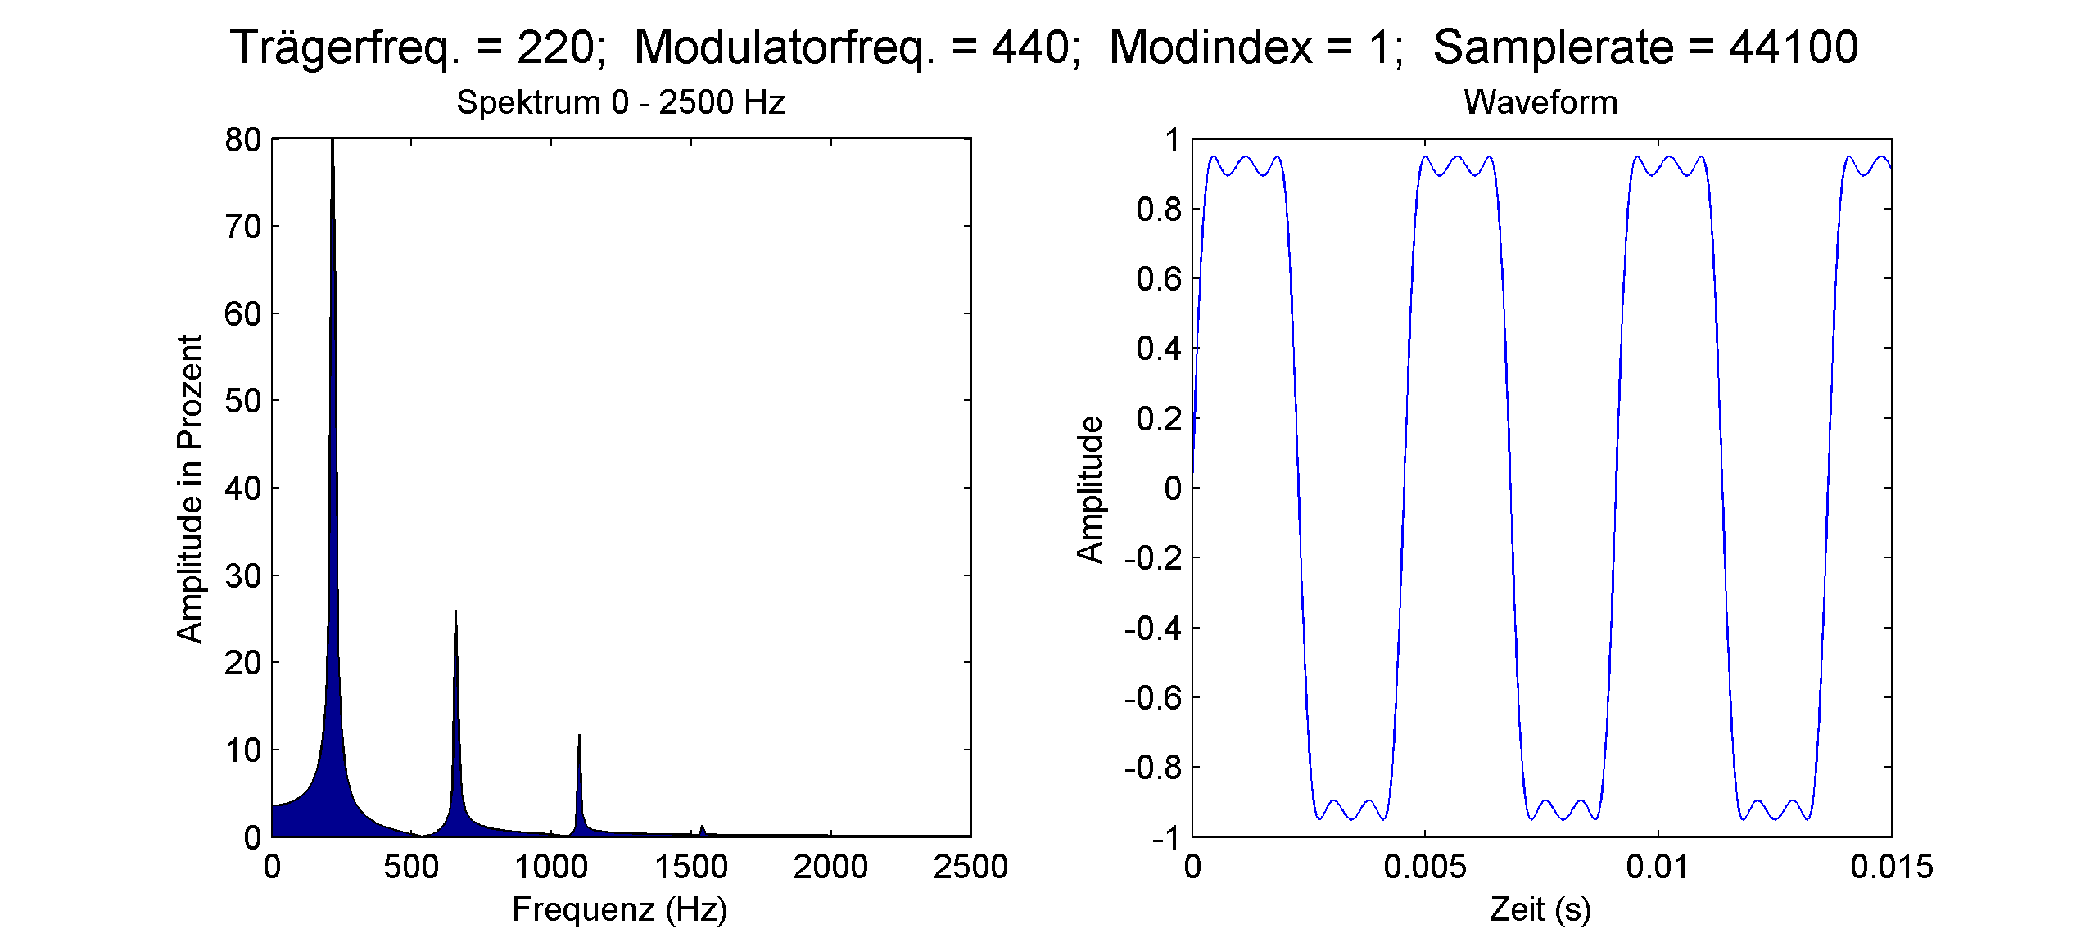
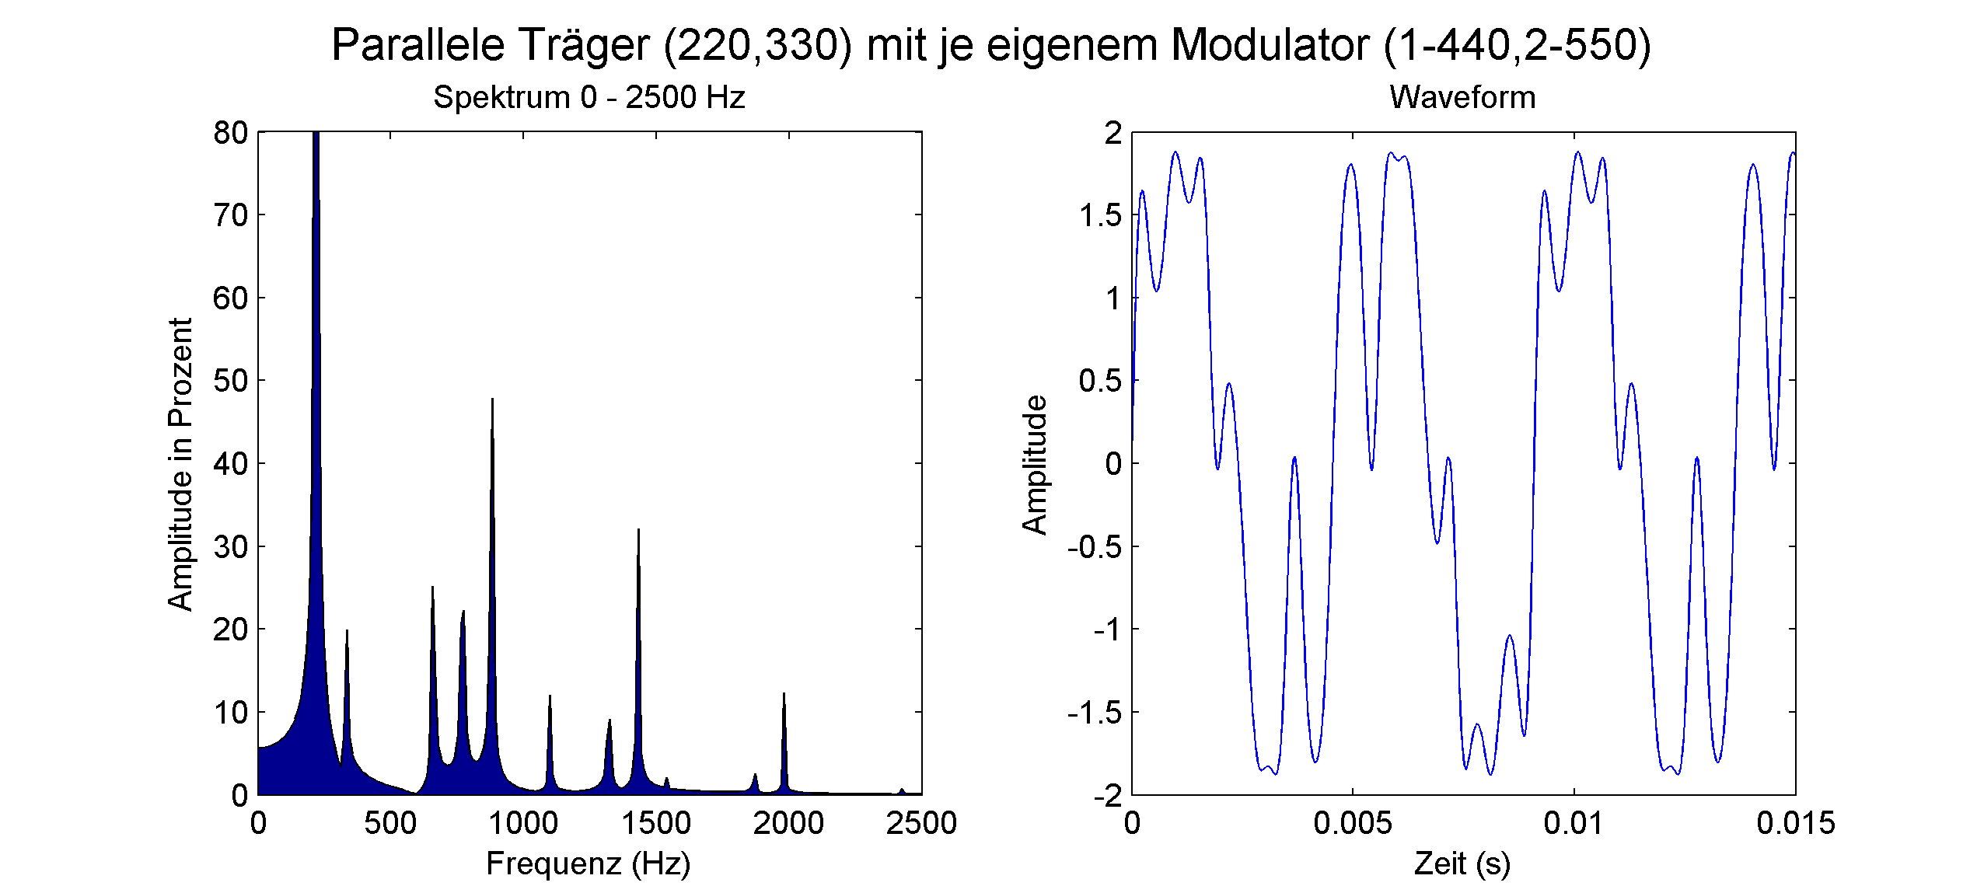
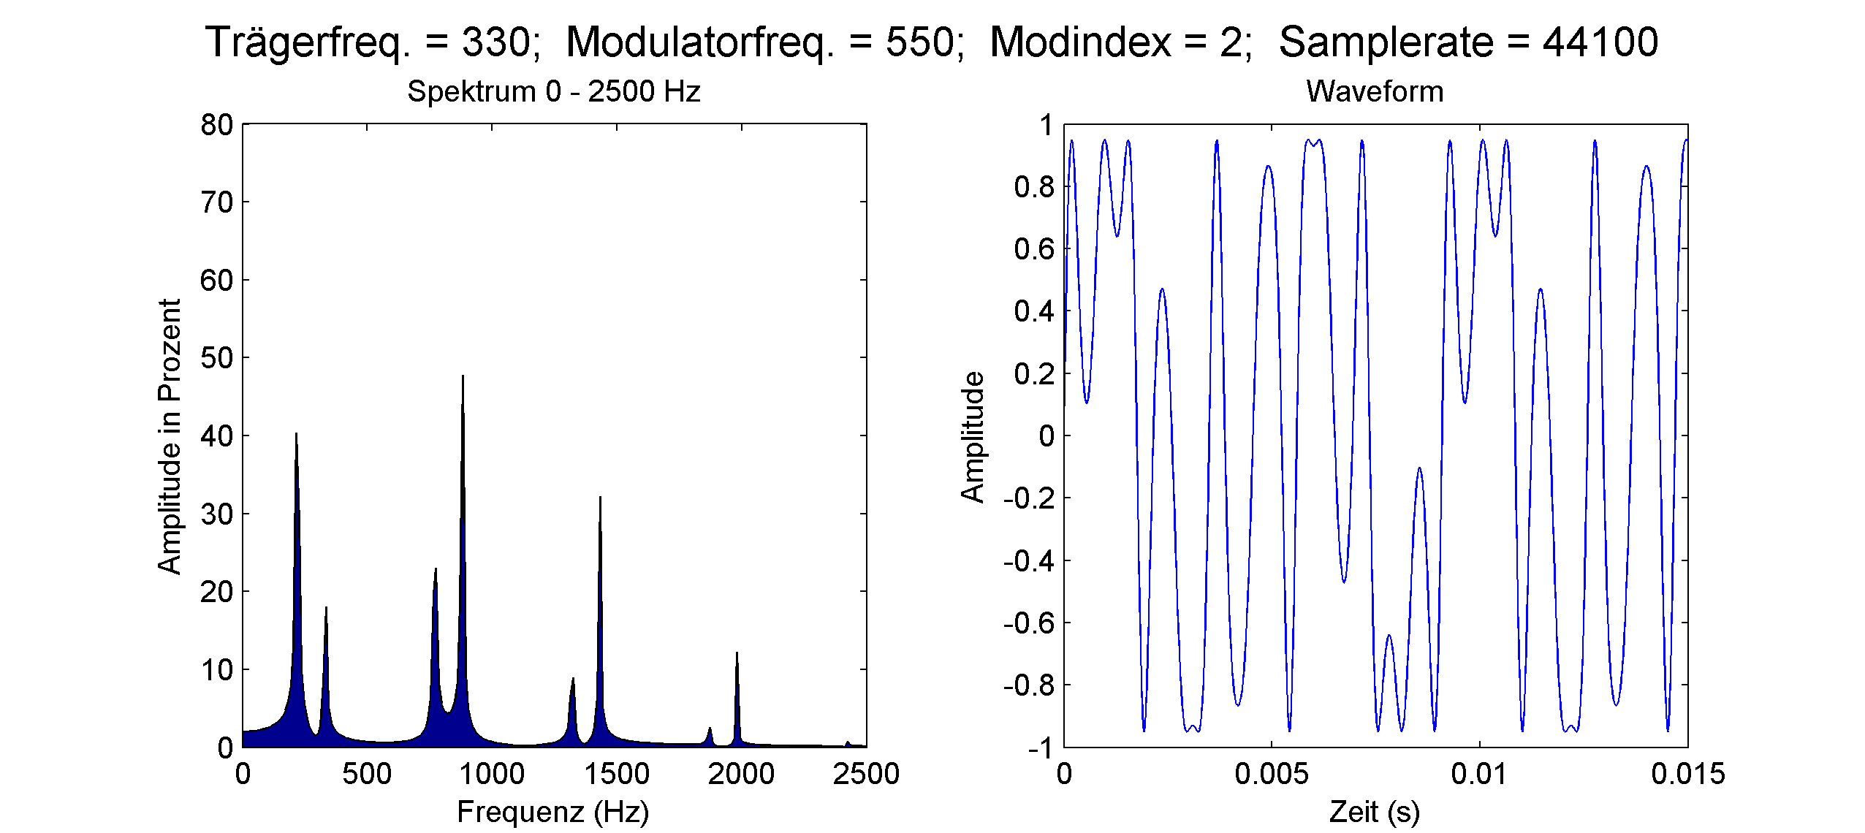
Vergleich Einzel- vs. Parallelschaltung

Slide 5
Parallelschaltung
M
T1
T2

Slide 6
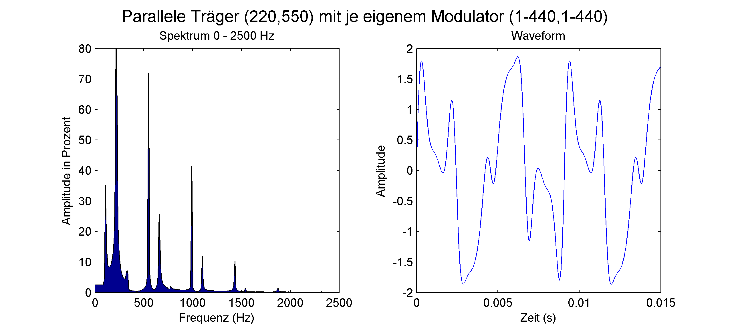

Vergleich Einzel- vs. Parallelschaltung

Slide 7
Parallelschaltung
M1
M2
T

Slide 8
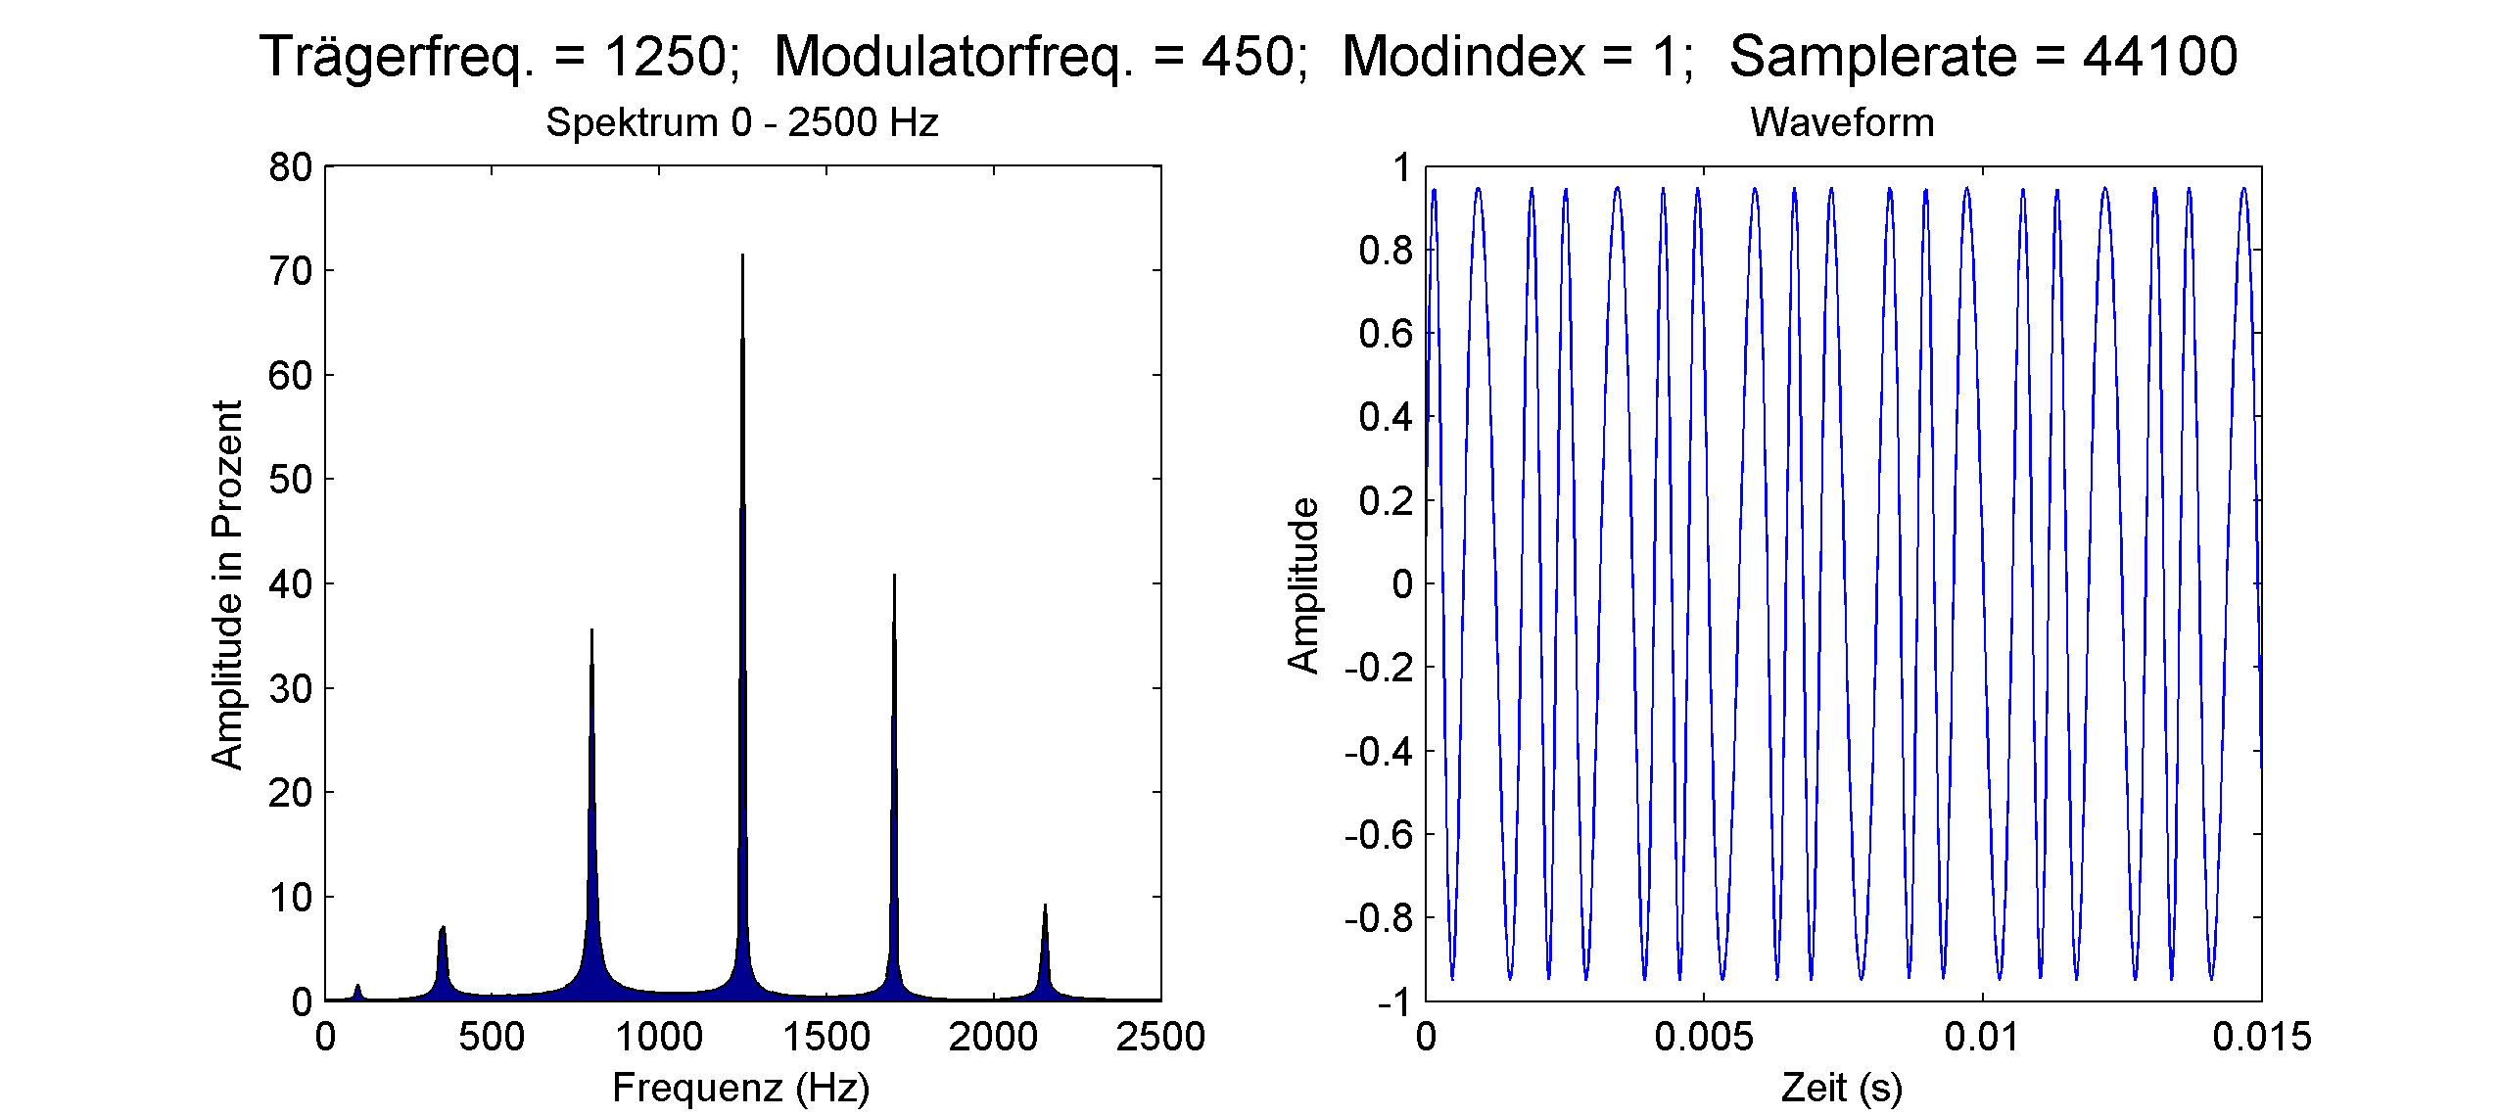
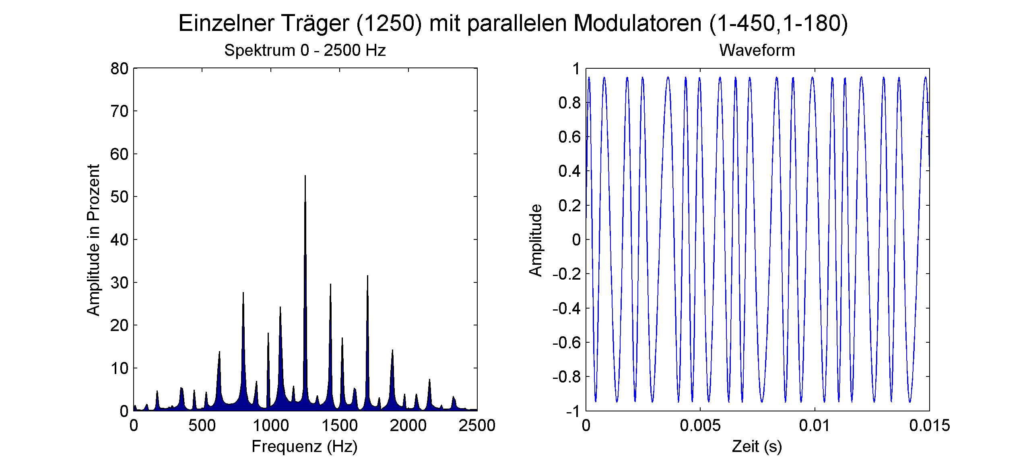
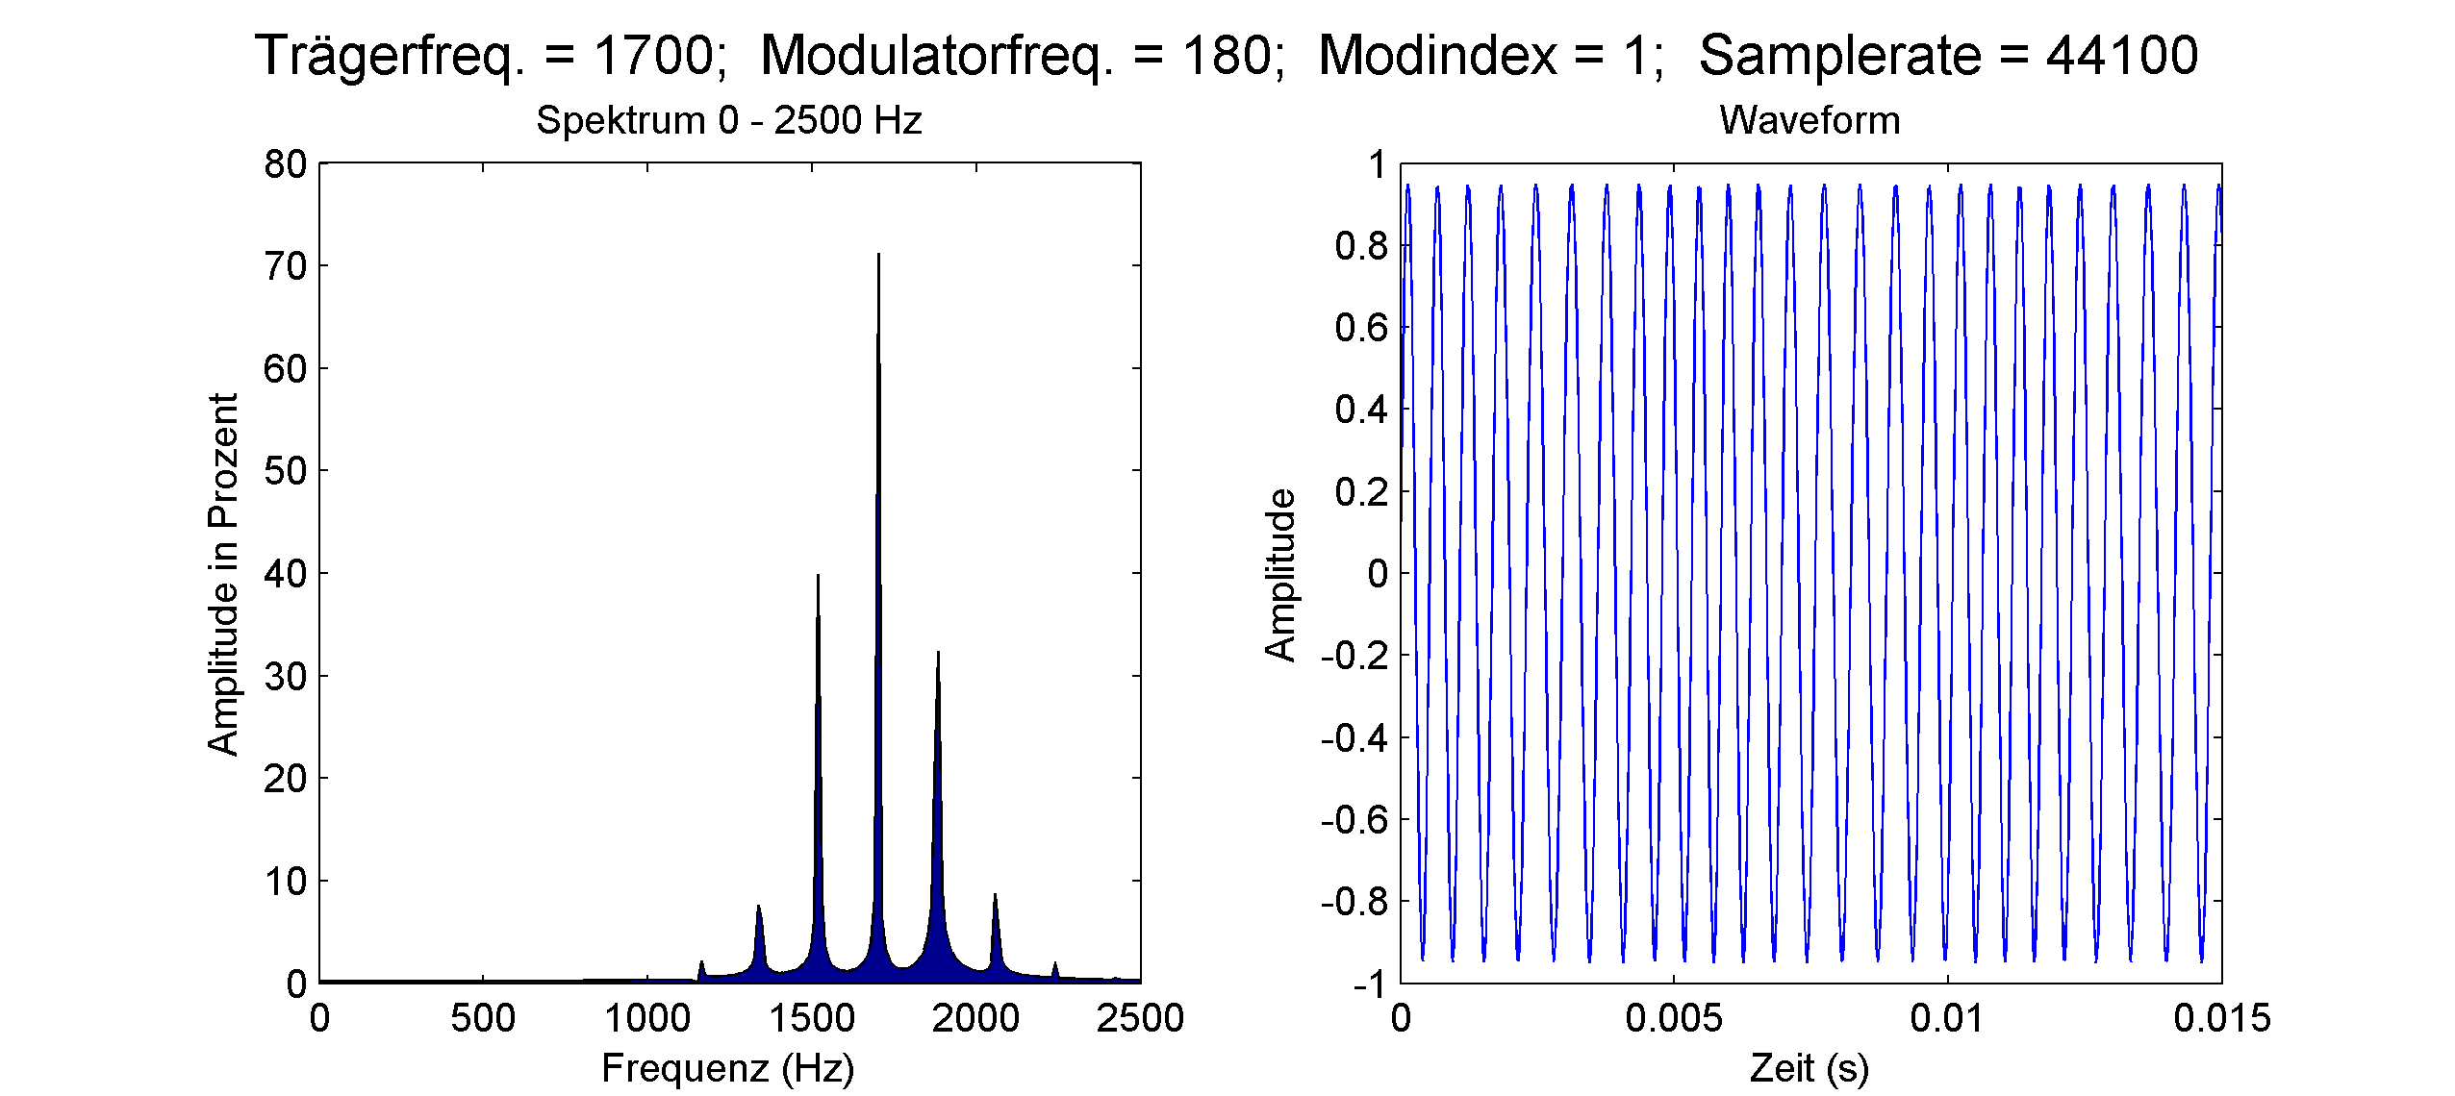

Slide 9
Kaskadenschaltung
M2
M1
T

Slide 10
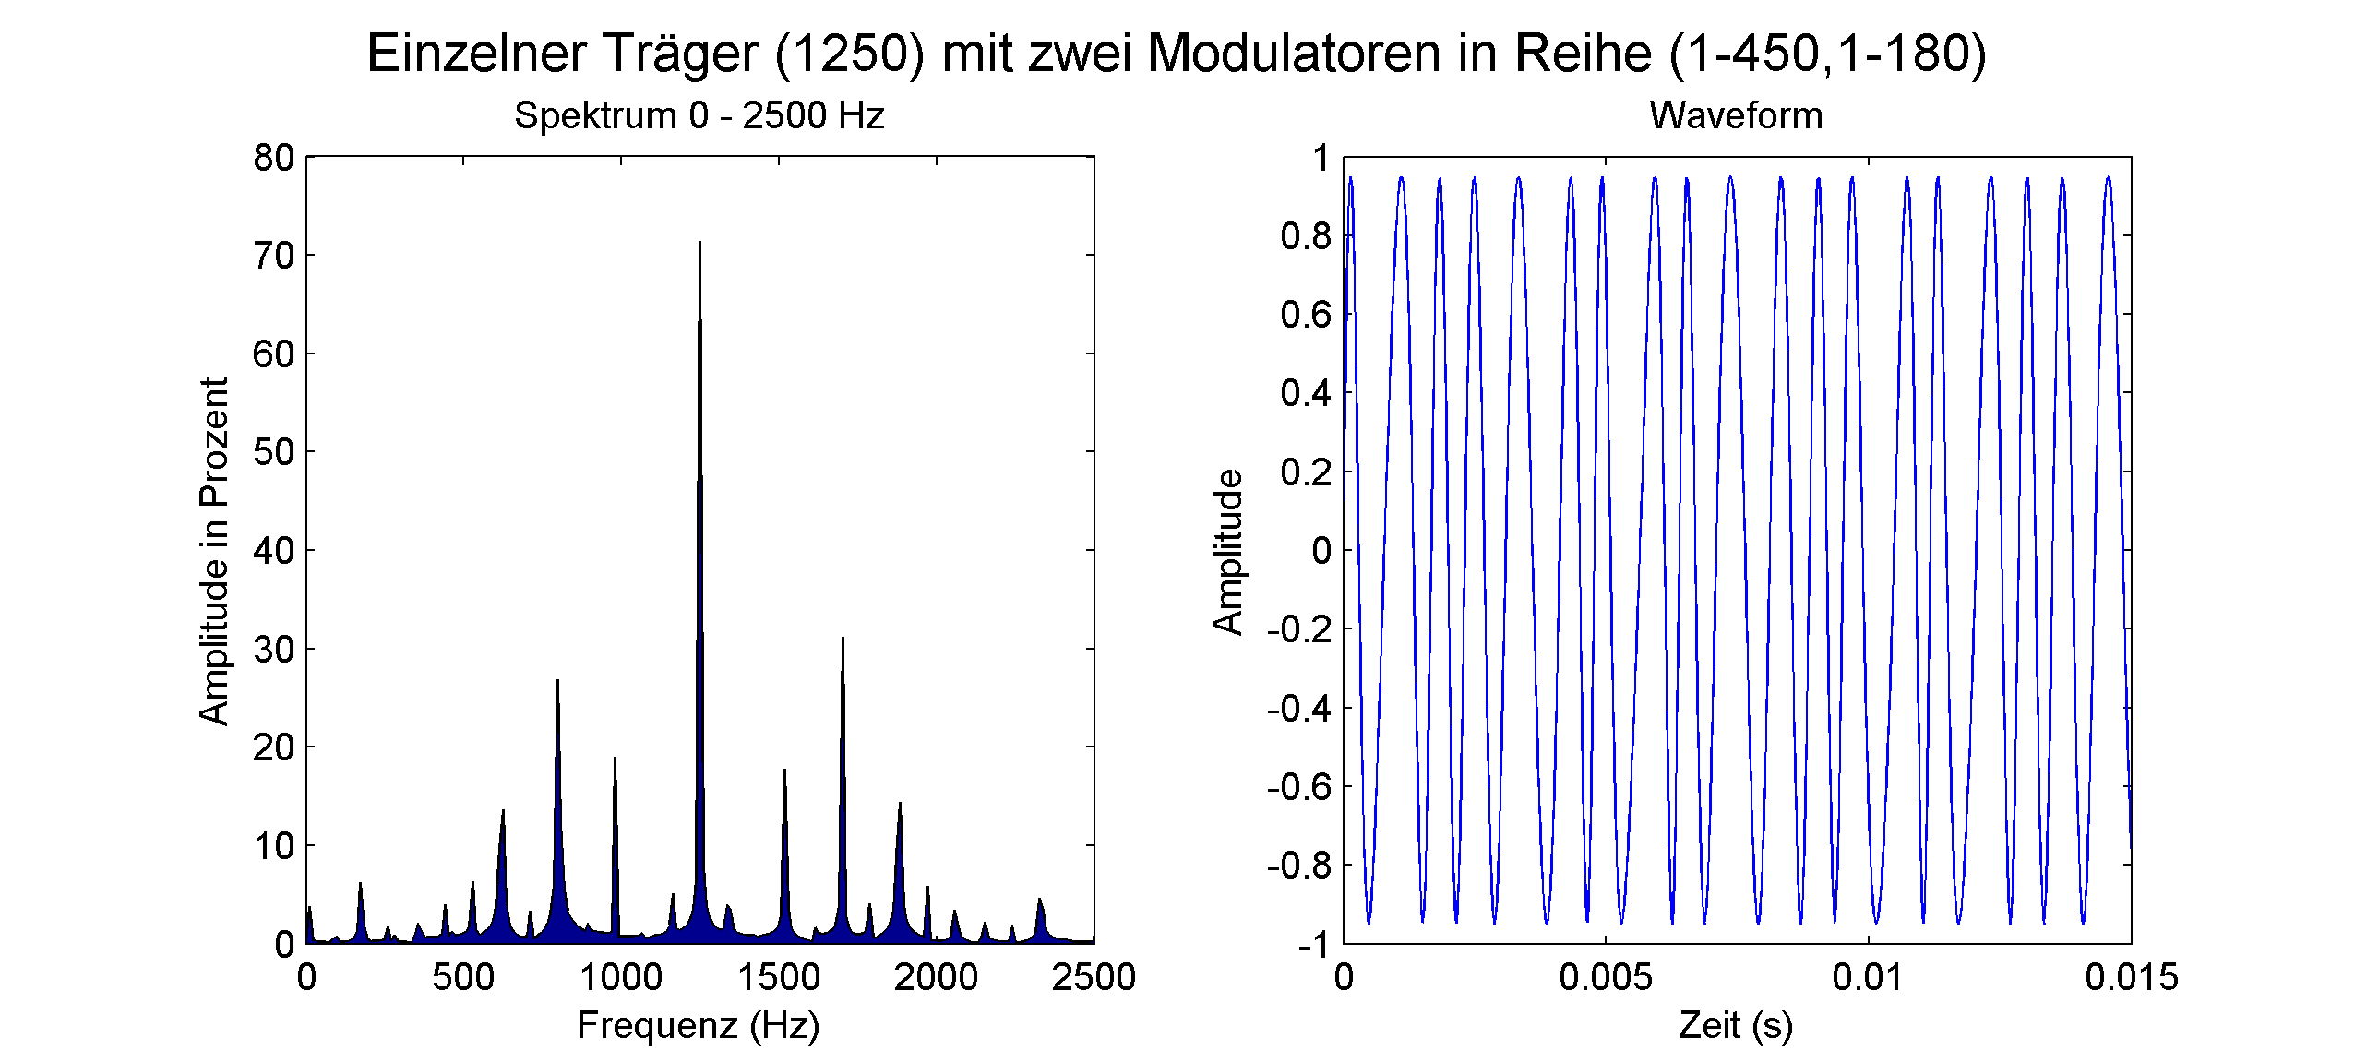
Vergleich Parallel- und Kaskadenschaltung

Slide 11
Feedbackschaltung
T

Slide 12
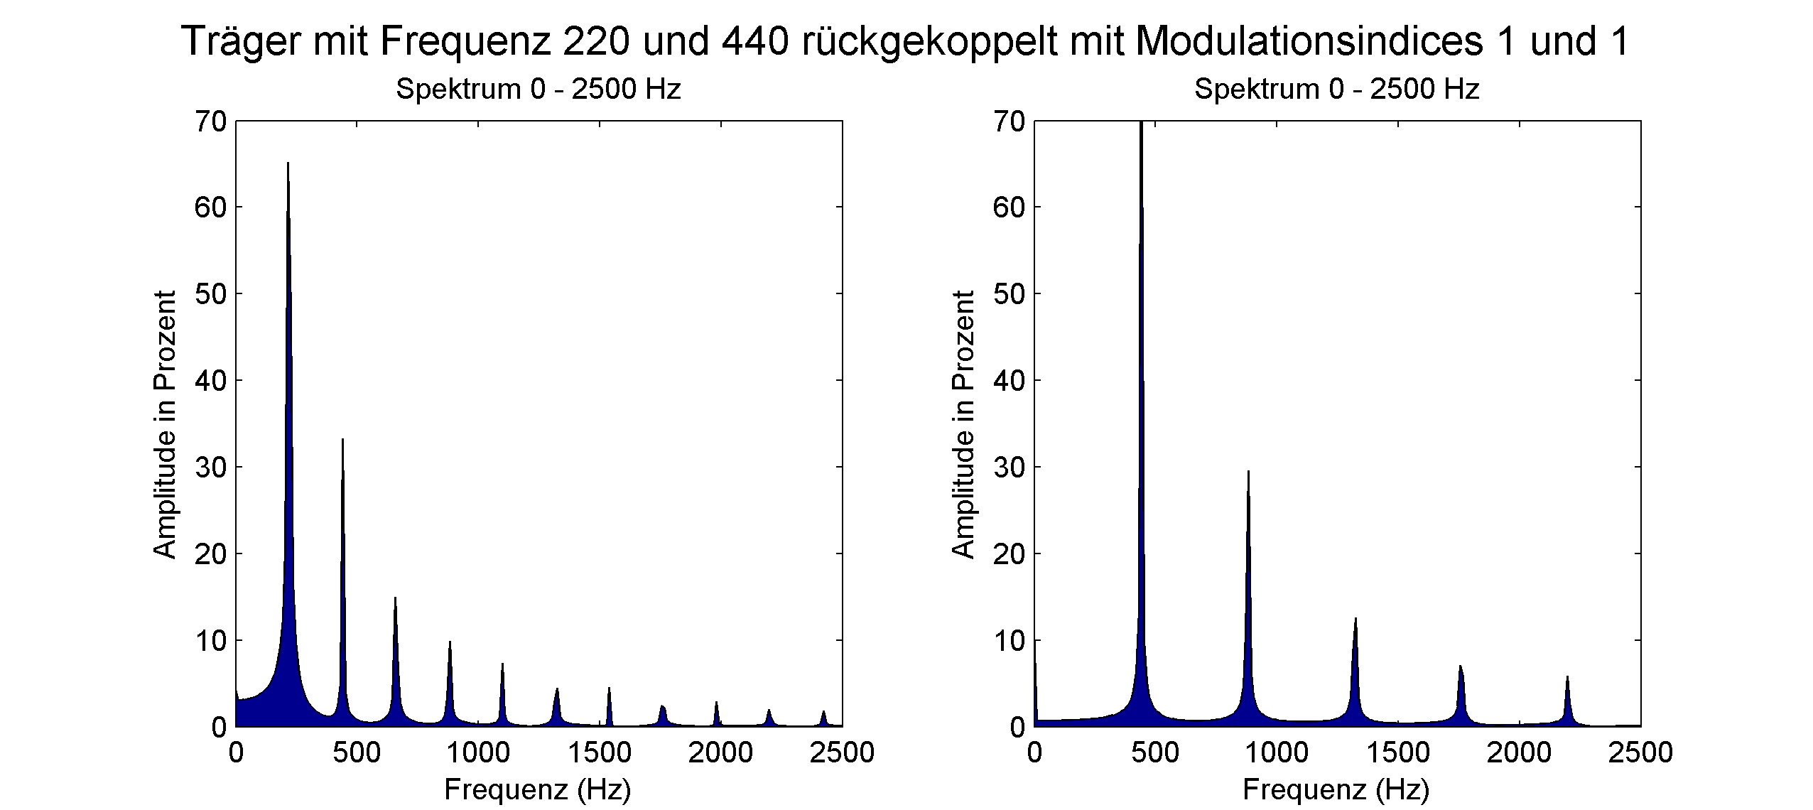
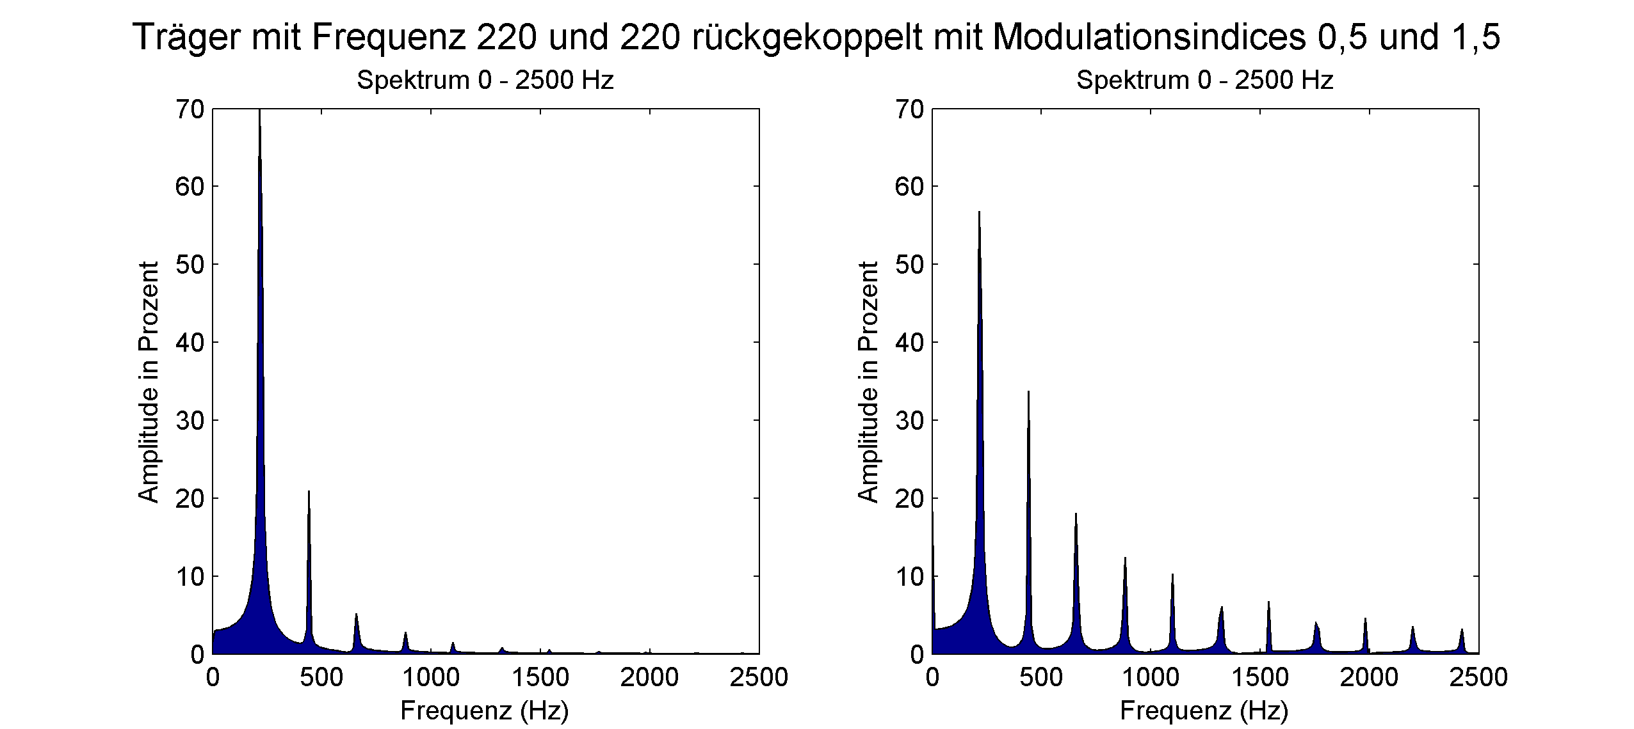
Spektrum der Feedbackschaltung

